Slide 1
ГБОУ СОШ п.Просвет структурное подразделение «Детский сад «Росинка»
Электронное дидактическое пособие
«Веселая восьмерка»
(для воспитанников подготовительной группы)
Разработали:
Шилова Ольга Васильевна,
воспитатель
Какоша Валентина Валерьевна
воспитатель
ГБОУ СОШ п. Просвет
с/п «Д.с. « Росинка»
Самара ,2015г.

Slide 2
8
8
8
8
«ВЕСЕЛАЯ ВОСЬМЕРКА»
8
8
8
8

Slide 4
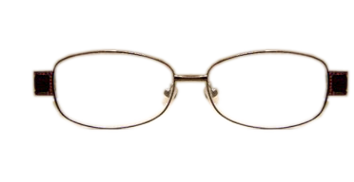
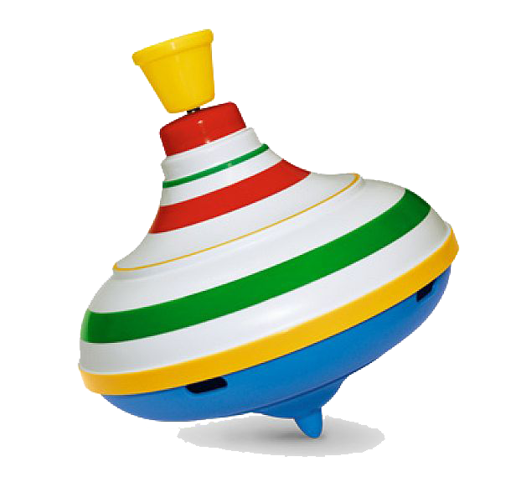
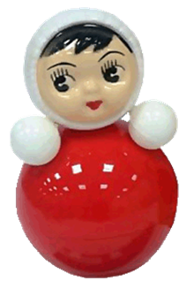
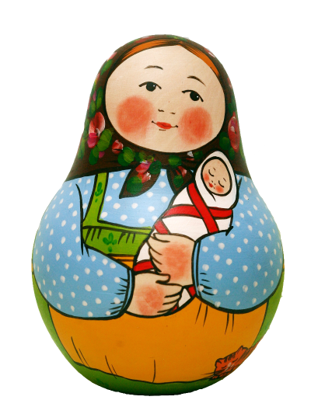

Slide 6
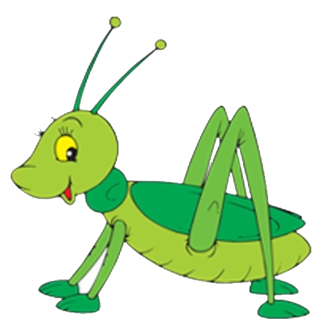

Slide 7
МОЛОДЦЫ!!!!

